Slide 1
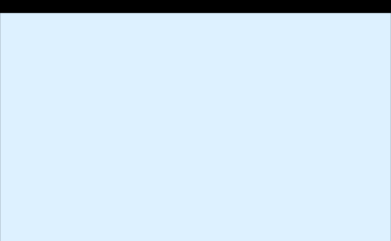



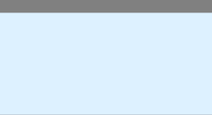



Slide 2
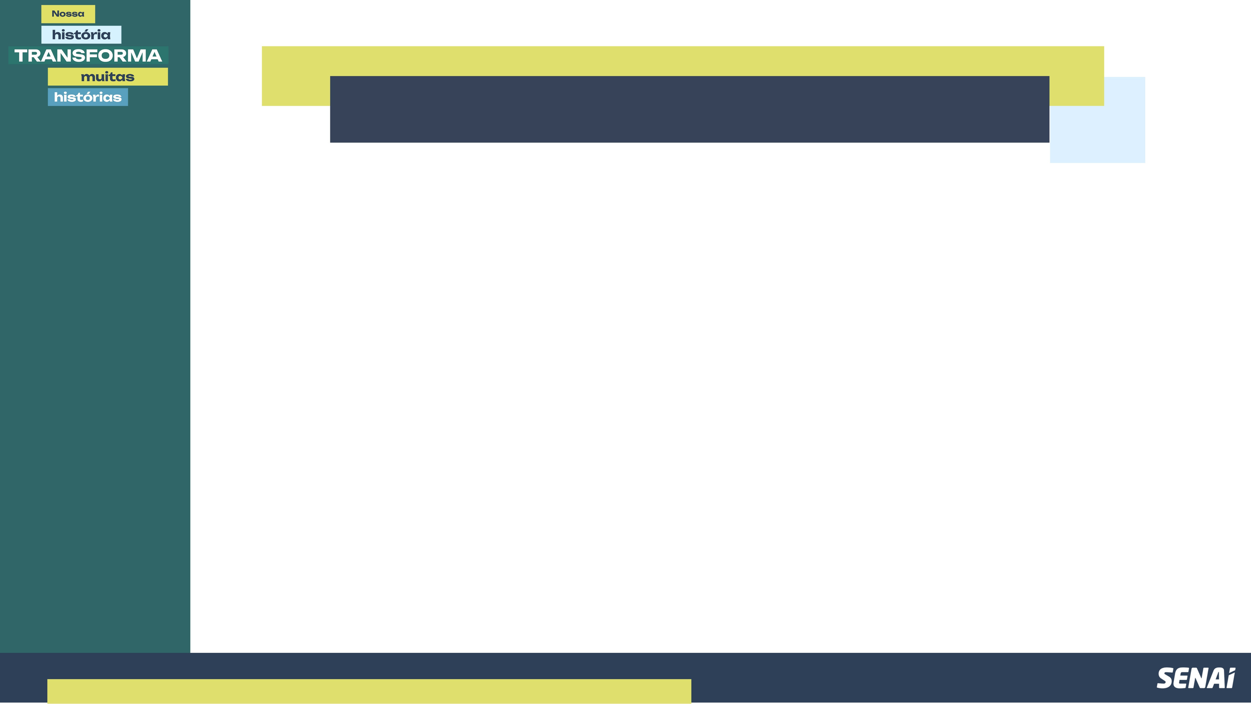
Modelagem de Sistemas
UML: Diagrama de Seqüência
2

Slide 3
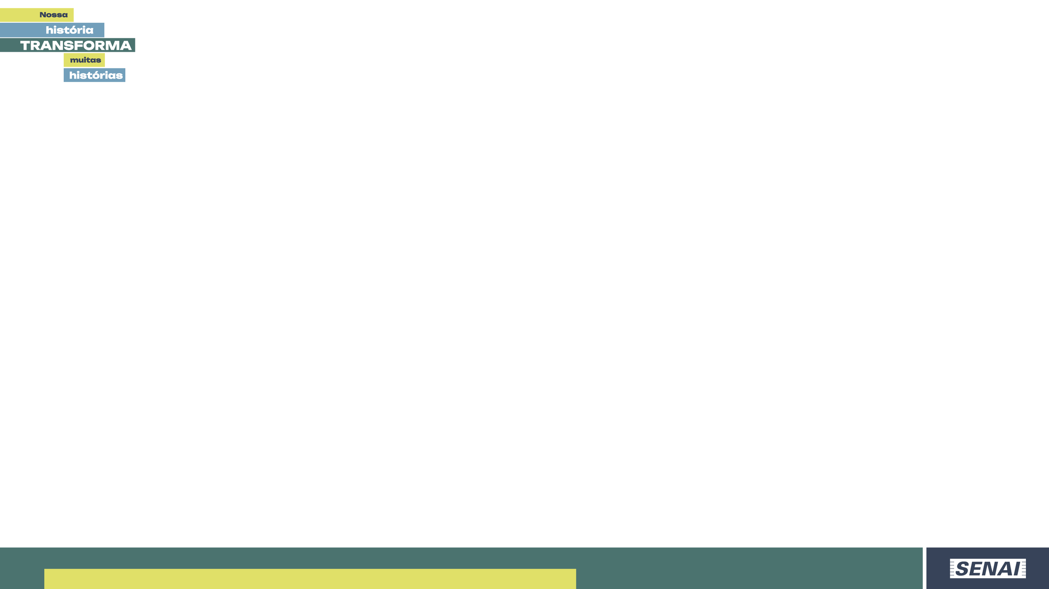

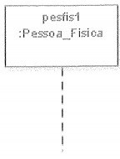
Diagrama de Seqüência
Linha vertical tracejada que desce a partir do ator ou objeto.
•Atores neste diagrama são instâncias dos atores declarados no Diagrama de Casos de Uso
•A partir do ator sai uma linha de vida
•Uma lifeline pode existir desde o começo ou ser criada a partir de um determinado ponto

Slide 4
Diagrama de Seqüência
•É um diagrama comportamental que procura representar os eventos, em ordem, e suas mensagens Baseia-se no Diagrama de Casos de Uso, pois normalmente há um Diagrama de Seqüência para CADA Caso de Uso
•Cada Caso de Uso é um processo disparado por um ator e possui uma seqüência de eventos e mensagens
•Também depende do Diagrama de Classes
4

Slide 5
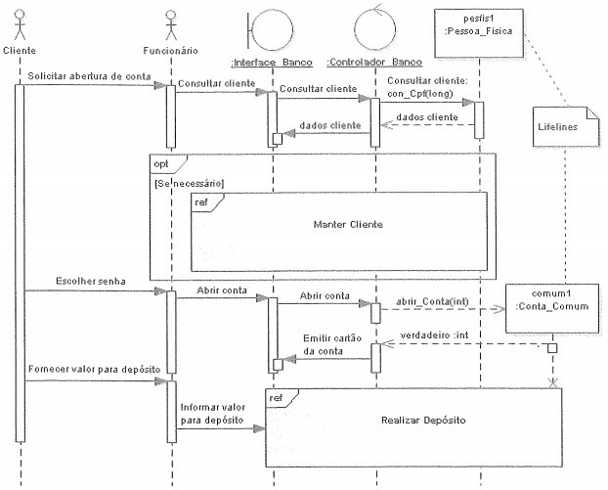
E X E M P L O

Slide 6
Diagrama de Seqüência
•Linha de Vida: representa o tempo que um
objeto (lifeline) existe em um processo
•Essa linha pode ser interrompida por um ‘X’
Um retângulo (caixa) com o nome (ex: :Pedido) no topo da linha de vida.
quando o objeto é destruído
•Objetos podem ser criados somente no
momento do seu uso (não aparecem no
topo do diagrama, neste caso)
•Objetos devem ser destruídos quando não
estão mais sendo usados
6

Slide 7
Diagrama de Seqüência
•Mensagens: demonstram a ocorrência de
eventos, que pode ser uma chamada de método, por exemplo
•Pode ser também a comunicação entre dois
atores, neste caso não chama método
•Mensagens podem ocorrer:
–Ator x Ator –Ator x Objeto –Objeto x Objeto –Objeto x Ator
7

Slide 8
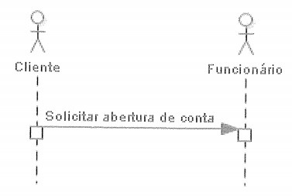
Diagrama de Seqüência
•Disparo de método entre Atores:
Seta sólida conectando a linha de um boneco à linha de outro boneco.
Comunicação de alto nível ou física (fala, clique), sem ser necessariamente código.
8

Slide 9
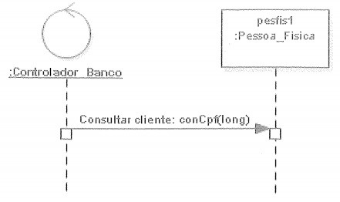
Diagrama de Seqüência
•Disparo de método entre objetos:
Chamada de um método (função) de uma classe para outra.
Seta sólida (cheia) saindo de uma linha de vida para outra, com o nome do método metodo().
9

Slide 10
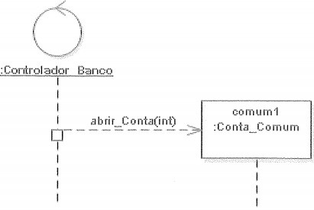
Diagrama de Seqüência
•Criação de objeto:
Instanciar (criar) um objeto que não existia no início do cenário.
A seta aponta diretamente para a caixa do objeto (que está desenhada mais abaixo), e não para a linha.
10

Slide 11
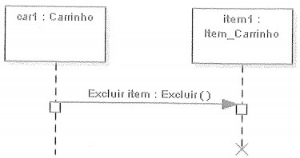
Diagrama de Seqüência
•Destruição de objeto:
Uma seta com comando de exclusão seguida de um X grande encerrando a linha de vida.
Remover o objeto da memória quando ele não é mais necessário.
11

Slide 12
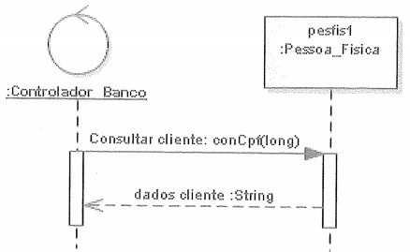
Diagrama de Seqüência
•Mensagem de retorno:
A resposta devolvida após o processamento de um método.
Uma seta tracejada (pontilhada) apontando de volta para quem chamou.
12

Slide 13
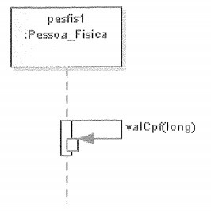
Diagrama de Seqüência
• Autochamadas:
O objeto executa um método interno dele mesmo.
Uma seta que sai da linha de vida e faz uma curva voltando para a mesma linha.
13

Slide 14
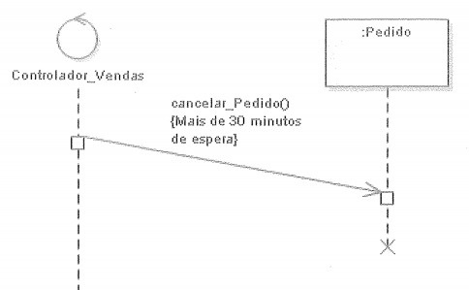
Diagrama de Seqüência
•Restrições de tempo:
Uma ação que leva tempo para acontecer ou tem prazo definido.
Uma seta desenhada na diagonal (inclinada), indicando a passagem de tempo.
•Nesse caso o pedido só será cancelado após 30 minutos
14

Slide 15
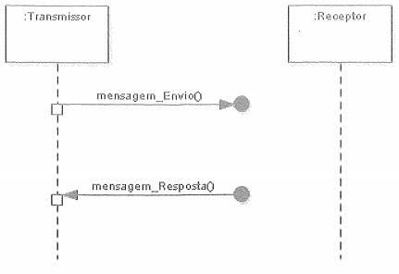
Diagrama de Seqüência
•Mensagem Perdida e Mensagem Encontrada:
Comunicação com elementos desconhecidos ou fora do diagrama.
A seta começa ou termina em um pequeno círculo preto preenchido.
•Perdida: não chegou ao destino ou este não está no diagrama
•Encontrada: mensagem de remetente desconhecido ou não representado no diagrama
15

Slide 16
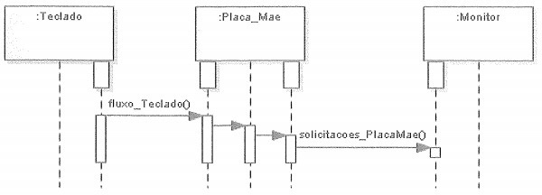
•Portas: mesmo conceito do Diagrama de Classes
Ponto específico de conexão/entrada em um componente complexo.
Um quadrado pequeno na borda do retângulo principal, de onde sai a linha de vida.
•O objeto poderá ter mais de uma linha de vida, cada uma representando uma porta de comunicação
16

Slide 17
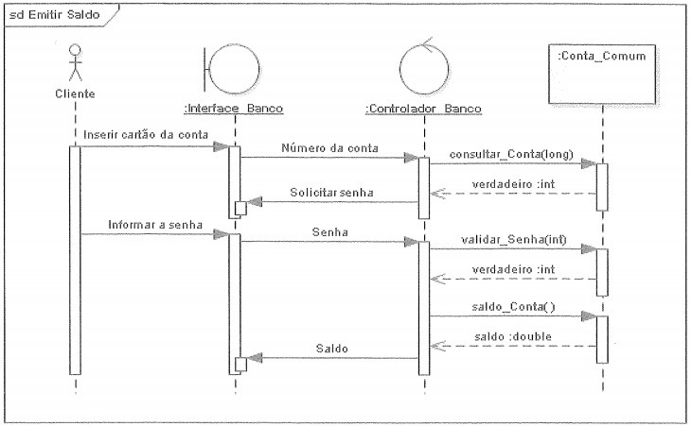
Diagrama de Seqüência
•Fragmentos de Interação
Uma moldura retangular que envolve todos os bonecos (atores) e caixas (objetos).
Define o escopo e o nome da funcionalidade. Tudo o que está desenhado dentro desse quadro pertence a esse caso de uso específico
No canto superior esquerdo, há uma pequena etiqueta (parece uma pastinha) escrita sd seguida do nome do processo (ex: "Emitir Saldo").
17

Slide 18
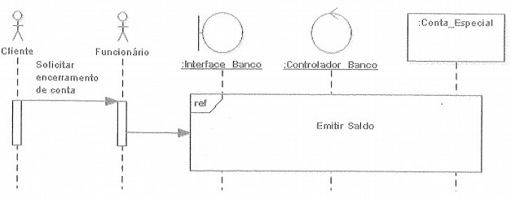
•Utilização do Fragmento de Interação
Funciona como um "link" ou atalho. Você não desenha o processo todo ali; você aponta para outro diagrama que já existe em outra folha (reaproveitamento de código/diagrama)
Um retângulo que atravessa as linhas de vida dos participantes envolvidos.
A etiqueta no canto diz ref
O texto no centro (ex: "Emitir Saldo" ou "Realizar Saque") é o nome do diagrama que deve ser consultado.
18

Slide 19
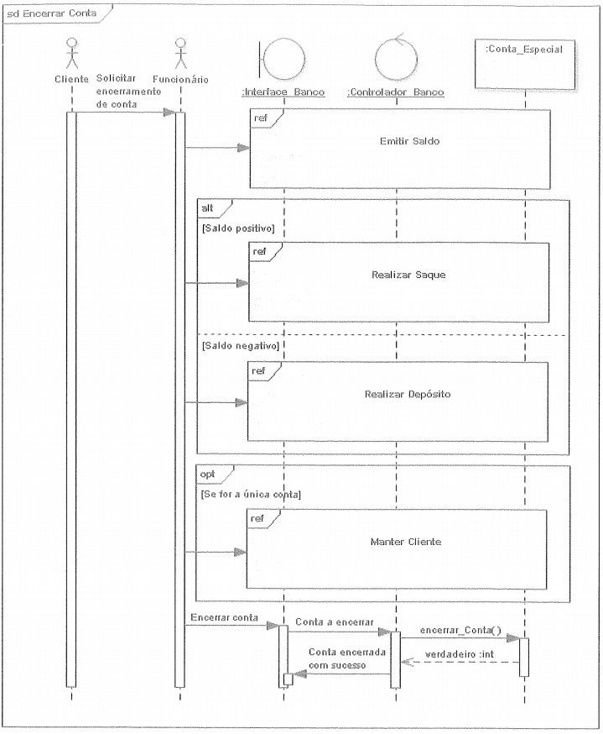
Fragmentos Combinados
Alternativo (alt) – O "IF / ELSE"
Uma caixa grande dividida ao meio
(parte inferior): Opcional (opt) – O "IF sozinho"
Representa uma escolha exclusiva. O sistema analisa uma condição: se for verdadeira, segue um caminho; se for falsa, segue outro.
Uma caixa menor na parte de baixo do diagrama
Algo que pode ou não acontecer. Se a condição for atendida, executa; se não, o sistema apenas segue em frente. Não existe "plano B" (else).
Uma caixa grande com a etiqueta alt no canto.
Uma caixa com a etiqueta opt.
O detalhe principal: Uma linha pontilhada horizontal que divide a caixa em duas partes (Cima e Baixo).
Diferente do alt, ela não tem divisão no meio. É um bloco único.
A condição [Se for a única conta] determina se o que está dentro da caixa vai rodar.
A parte de cima acontece se a condição [Saldo positivo] for verdade.
A parte de baixo acontece se a condição [Saldo negativo] for verdade.
19

Slide 20
Diagrama de Seqüência
•Tipos de Fragmentos:
–REF
–OPT
–ALT
–PAR
–BREAK
–ASSERTION
–IGNORE
–CONSIDER
–SEQ
– STRICT
–CRITICAL REGION – LOOP
–NEG
20

Slide 21
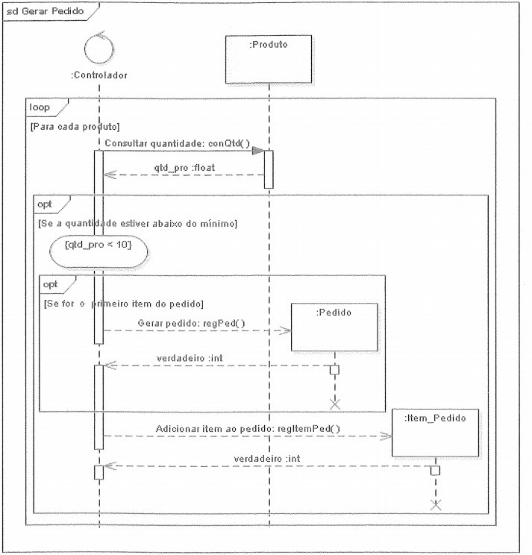
Uma caixa envolvendo uma parte do diagrama com a etiqueta loop.
Fragmento Loop
Repetição (loop) – O "FOR / WHILE
Logo abaixo da etiqueta, entre colchetes, está a regra da repetição: [Para cada produto].
Uma caixa envolvendo uma sequência de mensagens.
Uma estrutura de repetição. As ações dentro desse bloco vão acontecer várias vezes seguidas enquanto a condição for válida.
As setas lá dentro (Consultar quantidade, etc.) são as ações que se repetem.
21

Slide 22
Exercício
•Fazer os Diagramas de Seqüência para o SUAP, tomando como base os Diagramas de Caso de Uso e Classes já feitos
•Representar nos diagramas os atores, classes,
mensagens (comunicação, chamada de métodos,
criação de objetos, destruição de objetos e
FRAGMENTOS(REF, ALT, OPT, SEQ, LOOP...)
•Os diagramas devem ter o passo a passo mais
detalhado possível, baseando-se nos formulários
de detalhamento de caso de uso feitos durante as
entrevistas com os servidores do IFRN
•Salvar tudo no MESMO projeto ASTAH
22

Slide 23
Exercício
  Portal do Aluno SENAI (Gestão Acadêmica)
  Esta opção é mais próxima do exemplo original (SUAP), mas com a "cara" do SENAI.
  Enunciado do Exercício:
  Exercício: Diagrama de Sequência - Portal "Meu SENAI"
  Contexto: Fazer os Diagramas de Sequência para o módulo de acompanhamento de curso no aplicativo "Meu SENAI".
  Base: Tomar como base os requisitos levantados na aula anterior.
  Caso de Uso Principal para Detalhar: "Consultar Situação de Aprendizagem" (Notas/Frequência).
  Requisitos do Diagrama:
  Representação: Incluir Atores (Aluno, Docente), Classes de Fronteira (Tela de Login, Tela de Notas), Controladores e Entidades (Banco de Dados).
  Detalhamento:
  Criação de Objeto: O sistema gerando o Boletim dinamicamente na tela.
  Destruição de Objeto: Fechar a sessão segura ao sair.
  Fragmentos Obrigatórios:
  REF: Referenciar o diagrama de "Realizar Login" no início do processo. * ALT: Exibir mensagem "Aprovado" (se média >= 70) ou "Recuperação" (se média < 70).
  LOOP: Carregar a lista de Unidades Curriculares do semestre. 5. Ferramenta: Salvar tudo no MESMO projeto ASTAH.
23

Slide 24
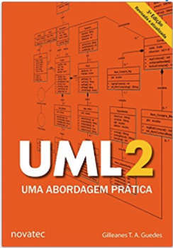
Referências
•UML2: Uma Abordagem
Prática 3ª Ed. 2018 Gilleanes T. A. Guedes
24

Slide 25
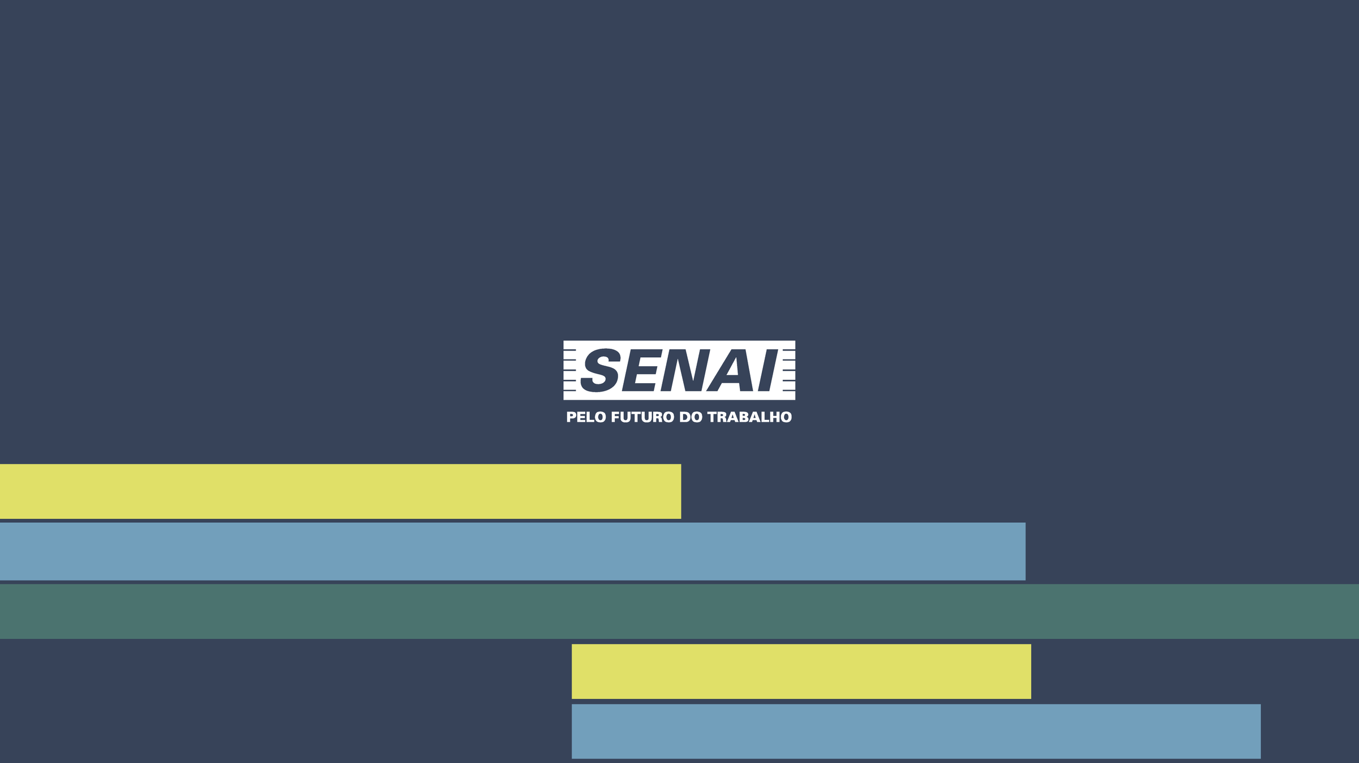
25

